Slide 1
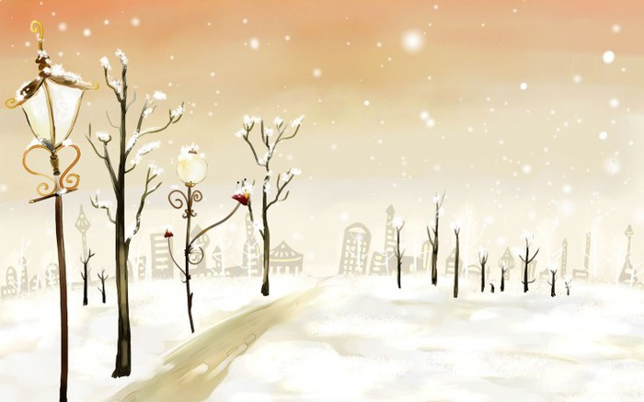
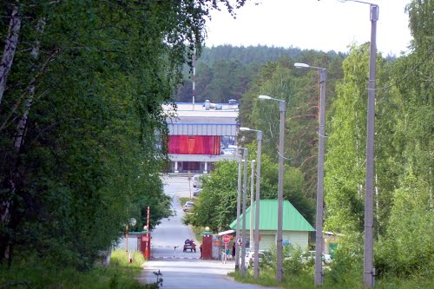
Добро пожаловать в мой любимый поселок Уральский!
Выполнил Свистунов Никита Евгеньевич
3»А» класс
Центр "ЭХО" 2015год
Notes:
Мой поселок - Уральский

Slide 2
Немного о поселке
Поселок Уральский расположен в 32 км на юге-восток от Екатеринбурга. Площадь территории составляет 10,01км2. Поселок основан в 1960году. День поселка – 30июня. До 1994года поселок назывался Косулино-1 ,а с 1995 года –поселок Уральский. Численность население составляет 2445человек. Нашему поселку 30 июня 2015года исполняется 55лет! С Юбилеем мой родной поселок!
Notes:
Немного о поселка

Slide 3
Наш флаг поселка Уральский
Notes:
Наш флаг поселка Уральский

Slide 4
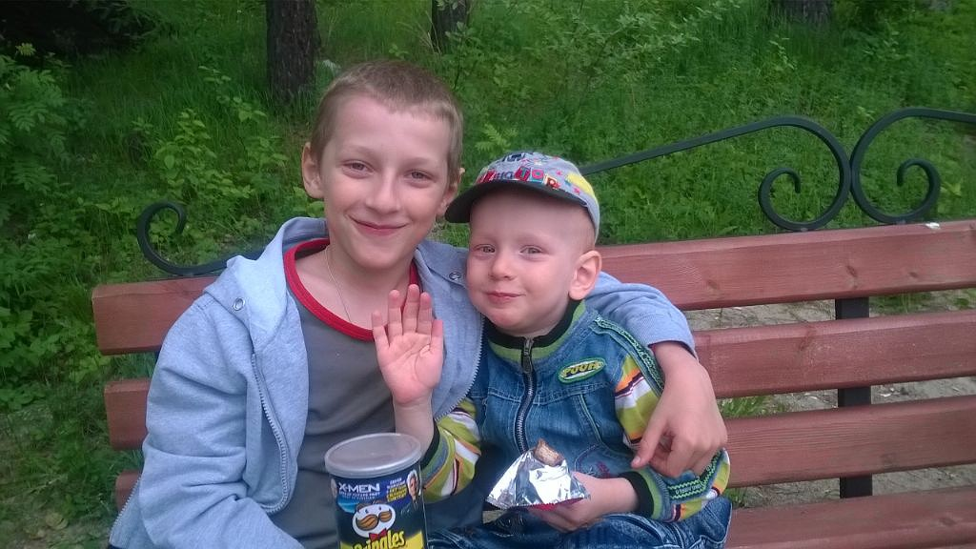
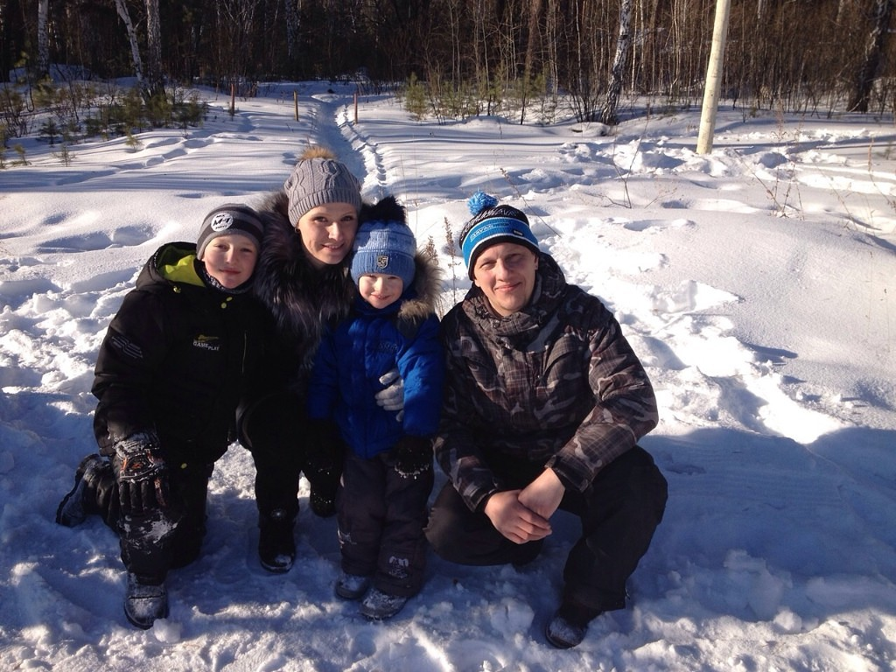
Мой младший брат Данил, ему 3 года.
Вот такая моя семья, мои мама и папа и младший брат

Slide 5
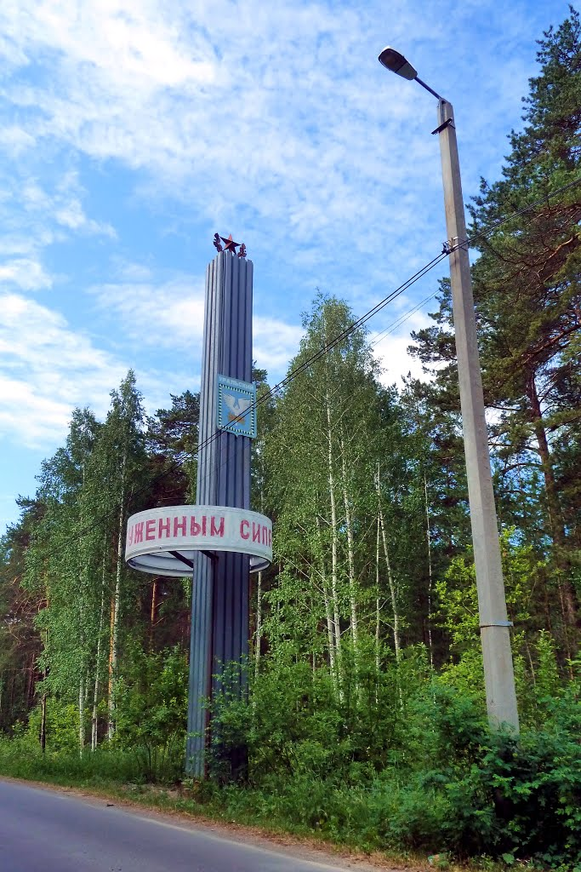
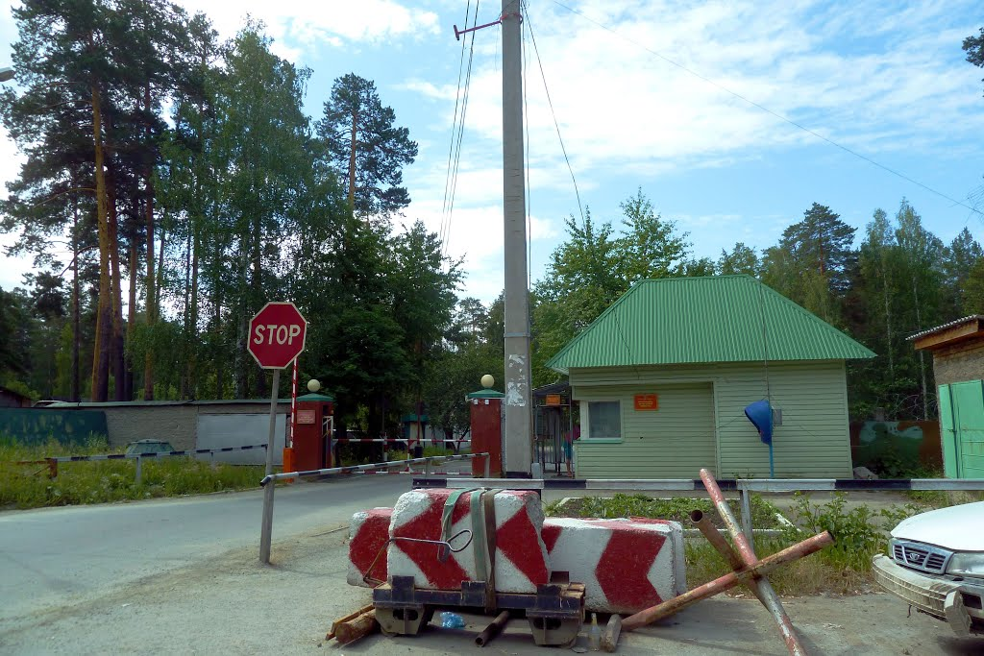
Въезд в поселок Уральский
Стелла поселка Уральский
Notes:
Въезд в поселок Уральский

Slide 6
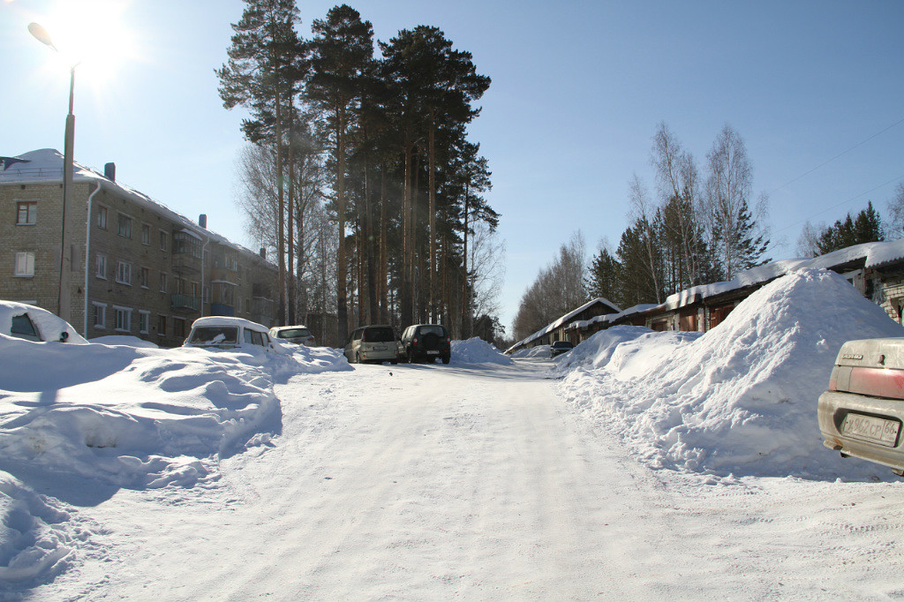
Это мой дом, я в нем живу. Дом находится по улице имени Неделина Митрофана Ивановича Маршала ракетных войск стратегического назначения Героя Советского Союза. Погиб 24октября 1960 на Байконуре (СССР)
Notes:
Это мой дом, я в нем живу.

Slide 7
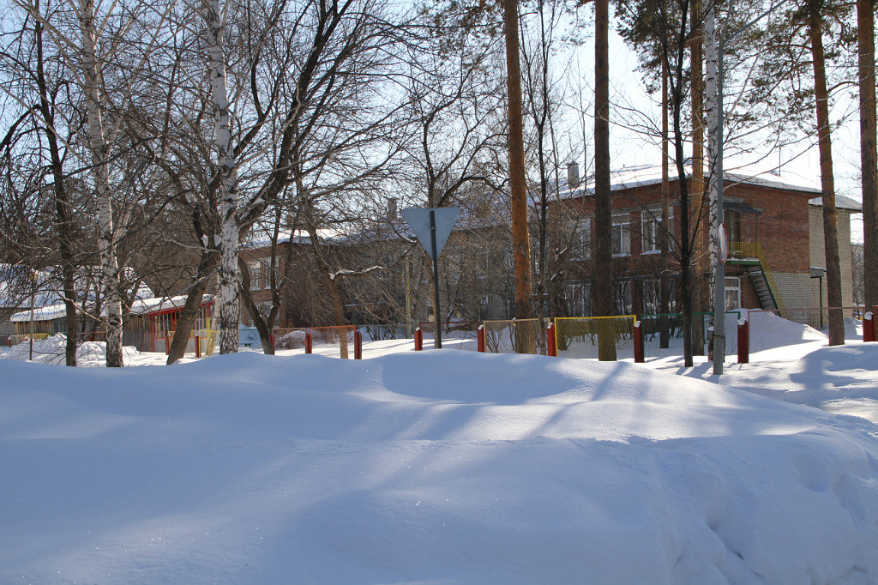
Детский сад «Лесная полянка» , сюда ходит мой брат Данил.
Notes:
Детский сад «Лесная полянка» , сюда ходит мой брат Данил.

Slide 8
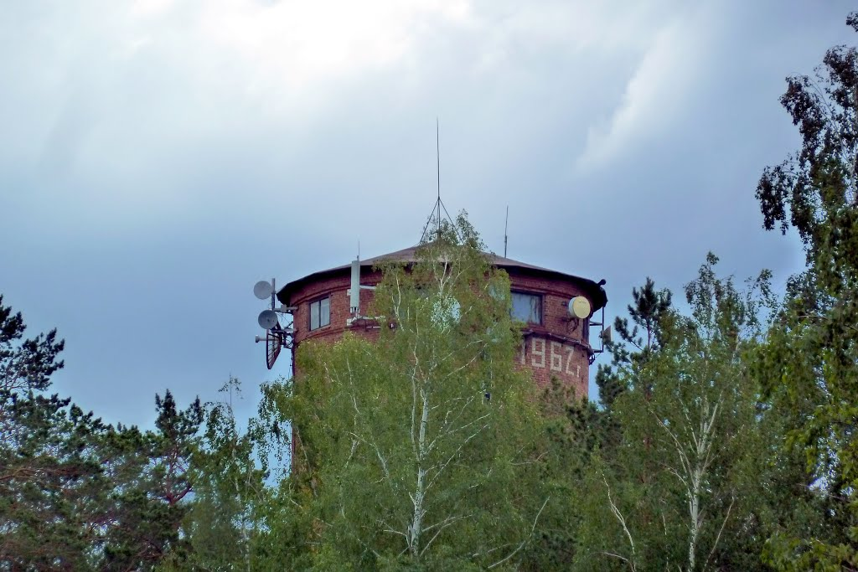
Водокачка-основана в 1962году
Notes:
Водокачка-основана в 1962году

Slide 9
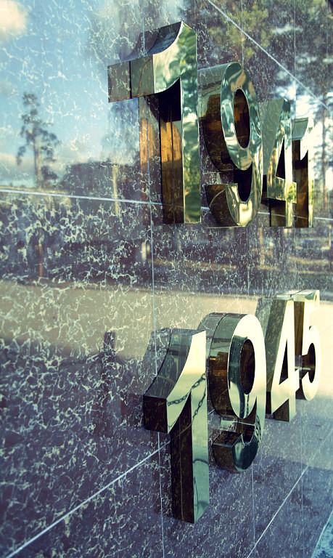
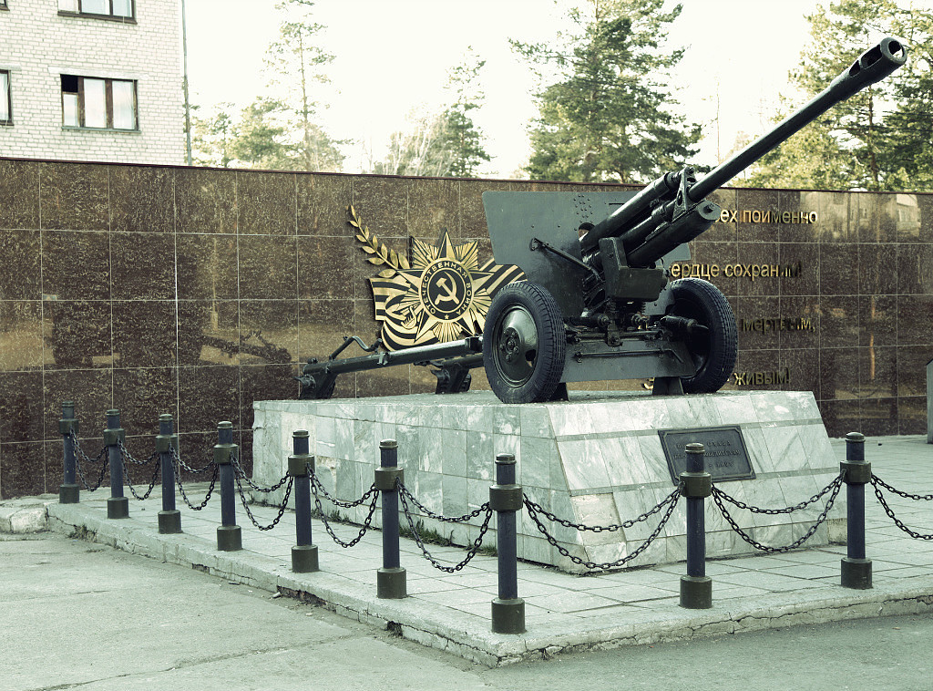
Памятник посвященный Дню победы.
Notes:
Памятник посвященный Дню победы.

Slide 10
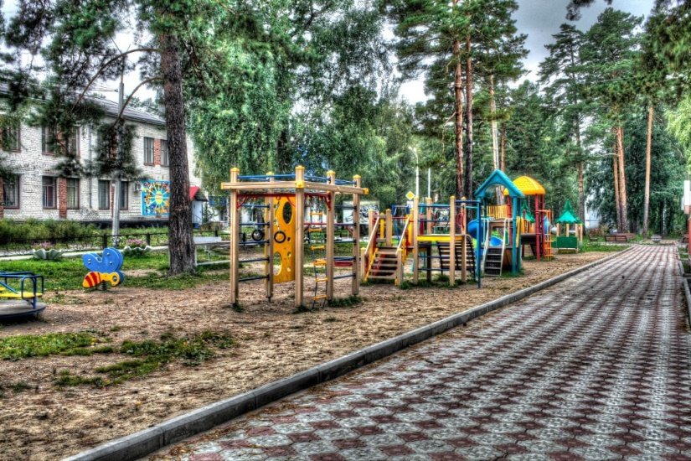
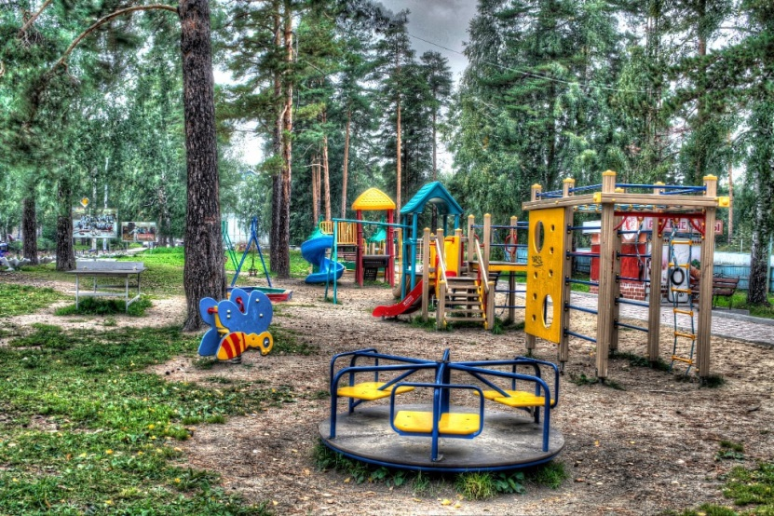
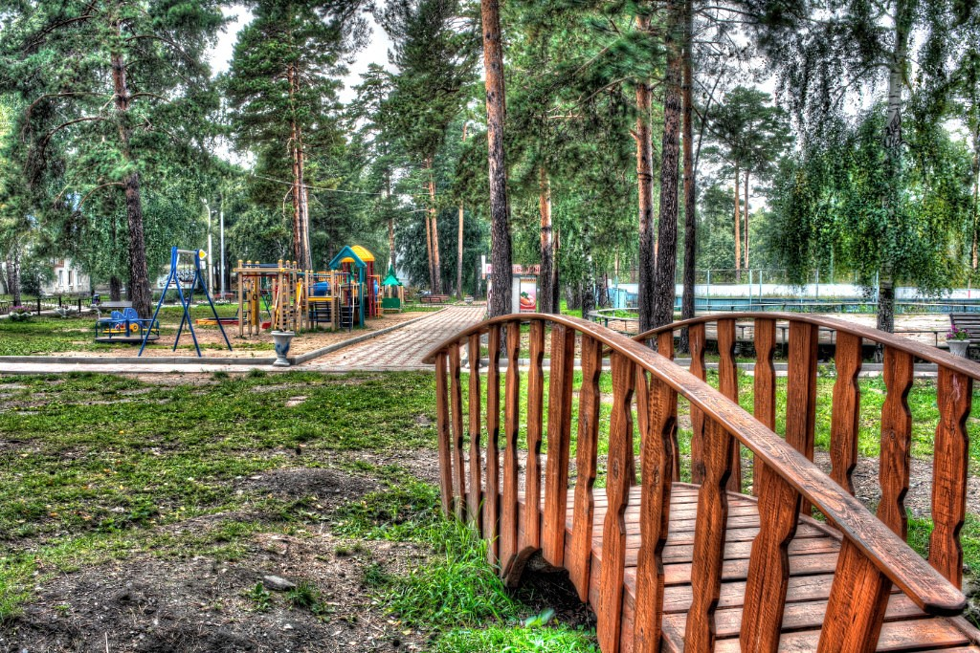
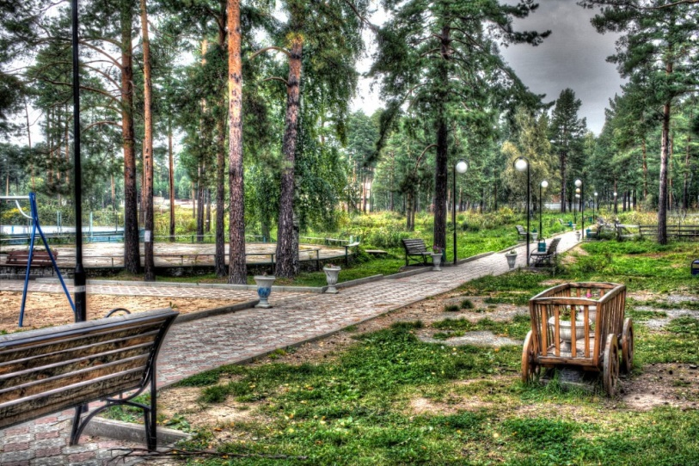
Наш детский городок. Мы тут с братом очень любим гулять играть и с другими ребятами
Notes:
Наш детский городок. Мы тут с братом очень любим гулять играть и с другими ребятами.

Slide 11
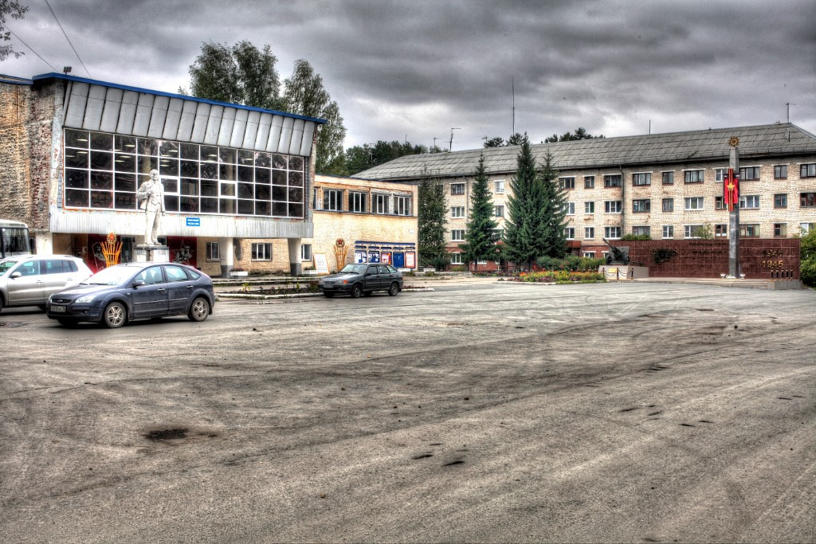
Центральная площадь поселка Уральский
Notes:
Центральная площадь поселка Уральский

Slide 12
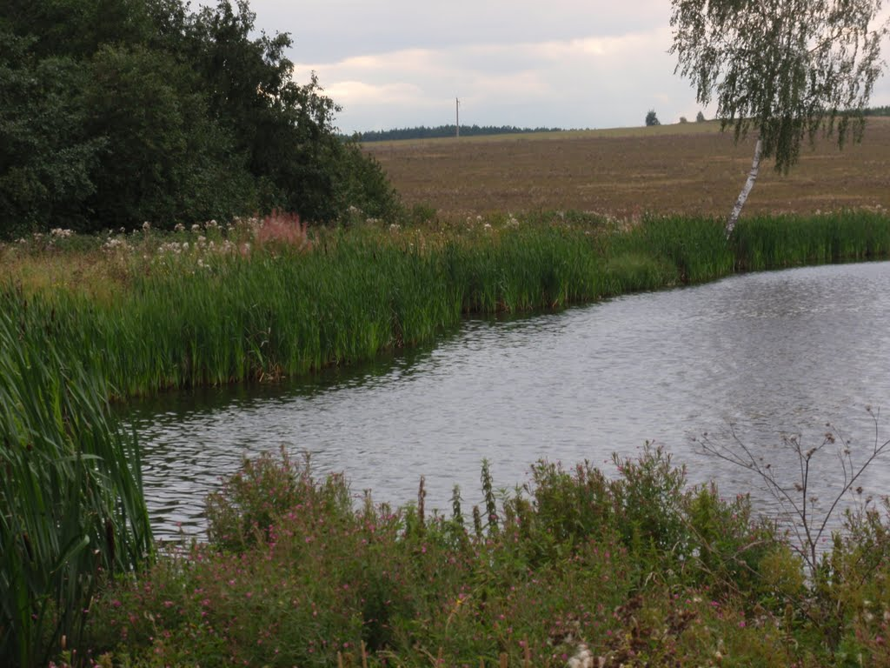
Пруд на реке Ключик
Notes:
Пруд на реке Ключик

Slide 13
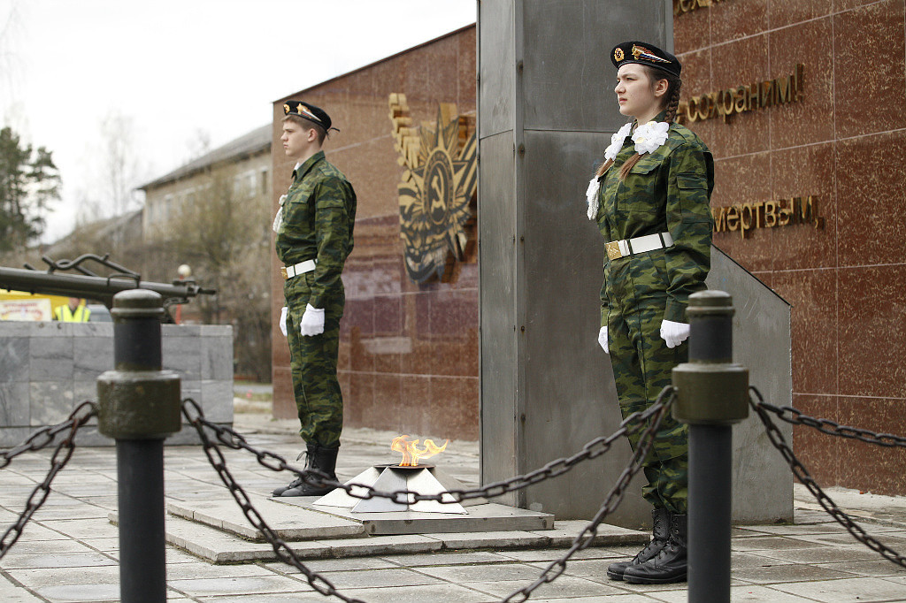
9мая в поселке Уральский. Дань памяти погибшим в Великой Отечественной войне.
Notes:
9мая в поселке Уральский Дань памяти погибшим в Великой Отечественной войне.

Slide 14
За что тебя люблю, родной поселок?
Здесь вся природа дышит чистотой…
Об этом каждый знает здесь ребенок,
Расскажет о любви своей любой.
Вдали от городского смога,
Вдали от шума и от суеты,
В поселке, не забытом Богом,
Покой сумели люди обрести.
Здесь красоту лесов , полей
Сравнить нельзя ни с чем на всей земле…
Здесь бабочки в полях ромашек тонут
И листья кружат в золотом дожде…
Как не похож поселок наш на остальные,
Красив и чист; как будто зимний лес.
Прекрасен… И, конечно, в мире
Один такой поселок – Уральский!

